Slide 1

Ідея самопожертви. Характеристика образу Климка.
Григір Тютюнник
ТЕМА УРОКУ

Slide 2

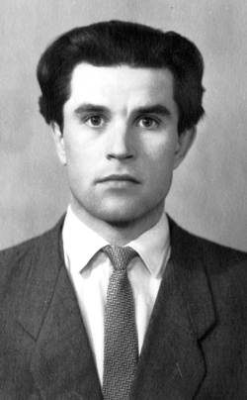
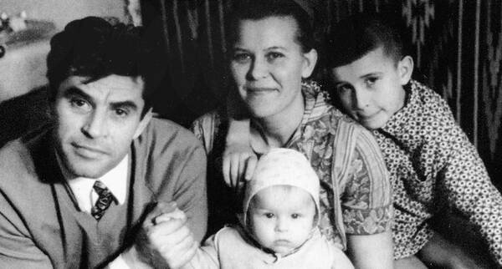
Григор Тютюнник
Український письменник-прозаїк, перекладач, педагог. Представник покоління шістдесятників. Його твори вирізняються колоритним зображенням побуту сучасного села, рідкісним знанням мови та психології народу, соковитим гумором.
Цитати
Мій секрет творчості: біль. Повна душа болю.
Іноді я відчуваю людину, як рана — сіль.

Slide 3
Климко – це твір про….
"Климко" — твір про дітей війни
Повість "Климко" переносить нас у тяжкі часи фашистської окупації України. Війна принесла як українцям, так й іншим поневоленим Німеччиною народам хвороби, знущання, голод, смерть. Багато дітей залишилося без батьків, без житла, тому самостійно змушені були шукати помешкання, їжу, одяг.

Slide 4
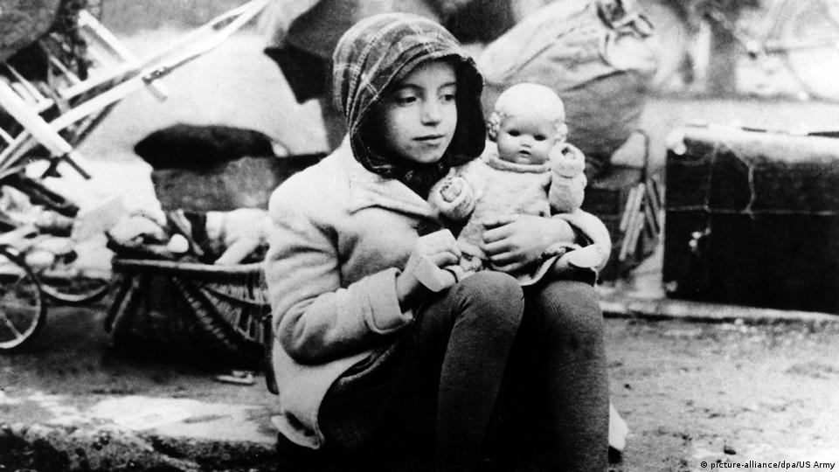
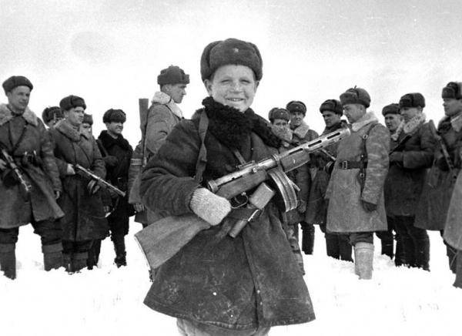
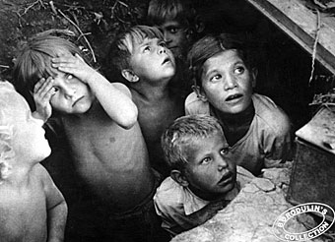
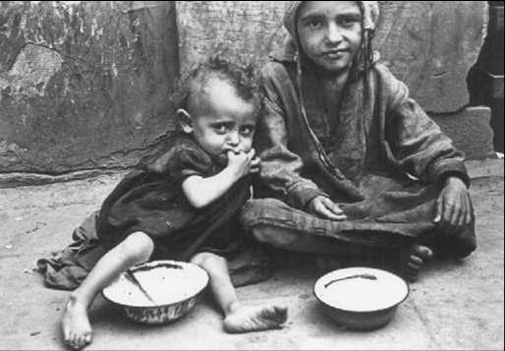
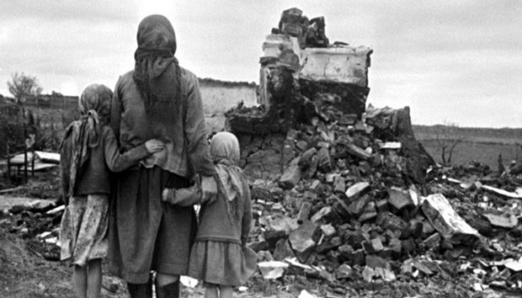

Slide 5
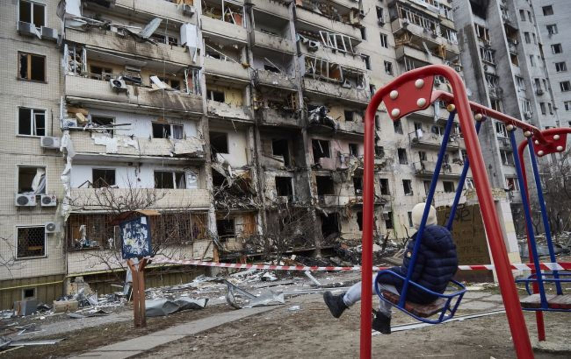

Slide 6
Пригадаймо…
Коли і де відбуваються події у творі «Климко»?
З ким жив Климко?
Яке лихо принесла Климкові війна?
Як Климко протистоїть воєнним бідам?

Slide 7

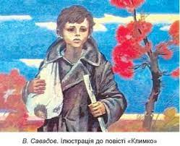
Завдання.
Згадайте та опишіть, як Климко облаштував своє нове житло у ваговій

Slide 8
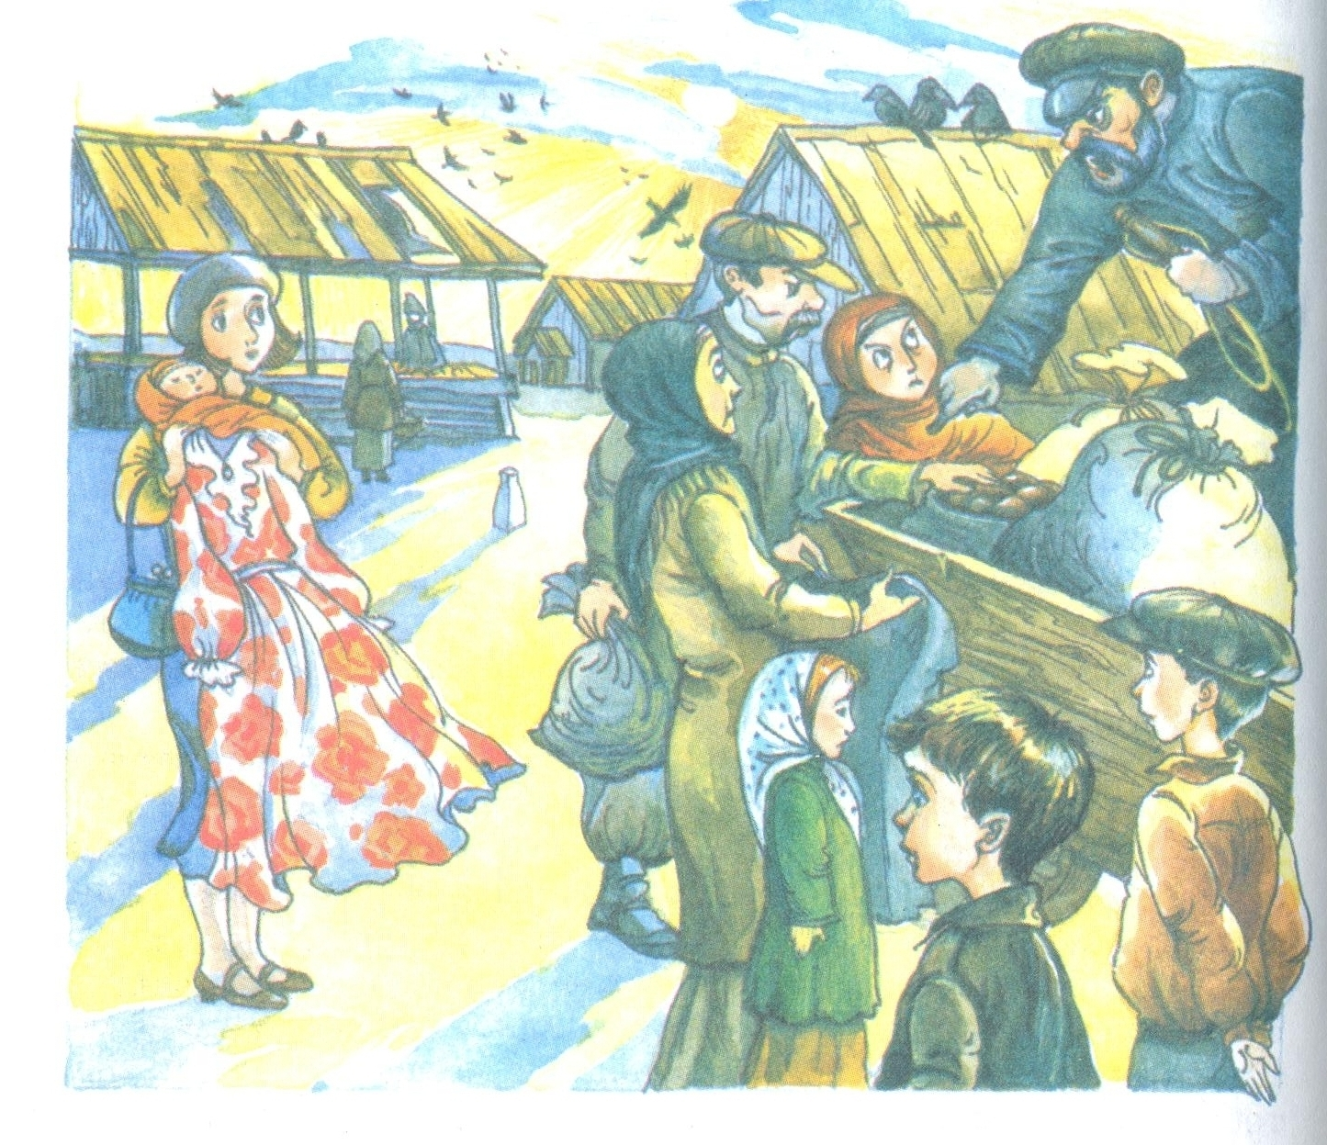
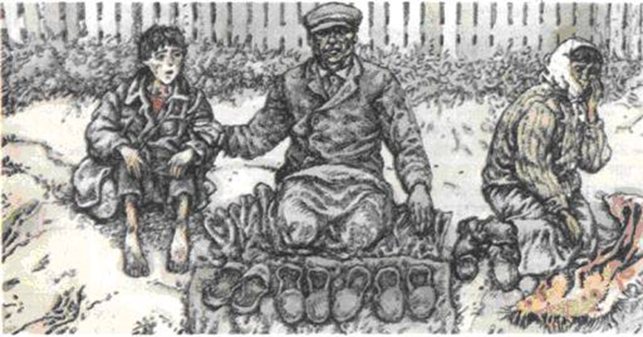
Яким епізодам з твору відповідають зображення.

Slide 9
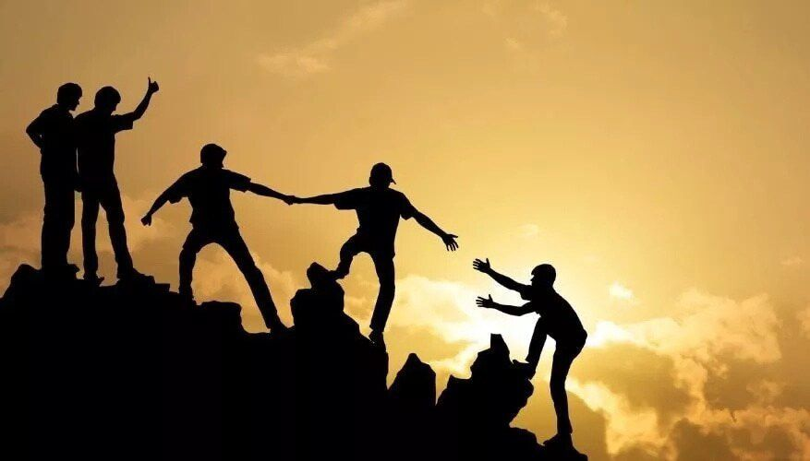
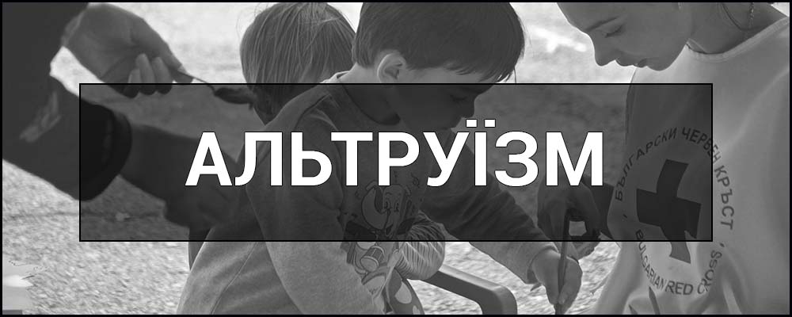
Хто такі альтруїсти?
безкорисливе піклування про благо інших і готовність жертвувати особистими інтересами
Протилежність егоїзму

Slide 10
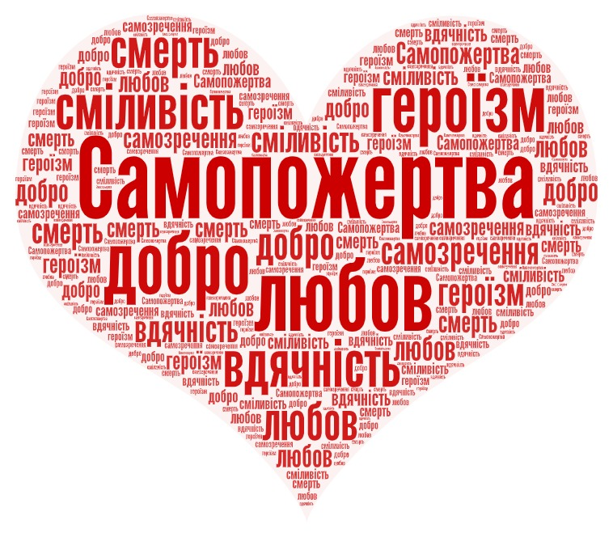

Які асоціації викликає у вас слово самопожертва?
САМОПОЖЕ́РТВА, и, жін. Жертвування собою, своїми особистими інтересами заради блага інших.

Slide 11
План-характеристика Климка
Климко – сирота.
Портрет і зовнішність героя.
Риси характеру героя
Прагнення
героя

Slide 12
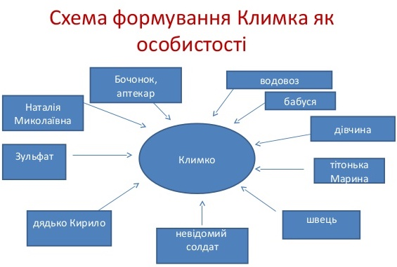

Slide 13
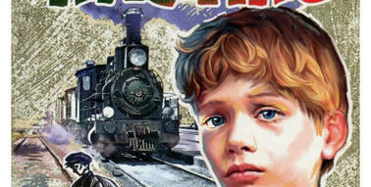
У маленькій сирітській душі Климко носив стільки доброти, милосердя і співчуття до знедолених і стражденних, що не побоявся в одинадцять літ вирушити в далеку дорогу по сіль, аби тільки допомогти близькій людині — своїй учительці — не померти з голоду. Скільки натерпівся й намучився за свою двотижневу дорогу маленький лицар, скільки разів ризикував бути вбитим, замерзнути десь на полі під копицею — адже йшла війна і заходити в села було небезпечно. Та хлопчик ішов: його вело дорогою поневірянь милосердя.
Образ Климка втілює ідеал людини.

Slide 14

Зовнішність Климка
«Климко йшов босий, у куцих штанчатах, старій матросці, що була колись голубою, а тепер стала сіра, та ще й в дядьковій Кириловій діжурці. Тій діжурці, як казав дядько, було «сто літ», і не рвалася вона лише тому, що зашкарубла від давньої мазути»

Slide 15

Риси характеру
Климка
Прагнення
Климка
а) щирий, добрий, працьовитий;
б) мужній, вольовий;
в) благородний, чуйний, уважний, турботливий
г) винахідливий.
а) прагнення навчитися;
б) відповідальний за доручену справу;
в) шанобливе ставлення до дружби

Slide 16

Автобіографічність образу
залишився сиротою, так само як і автор твору;
виховувався у дядька, який теж загинув від німецької бомби;
риси характеру.

Slide 17
Образ Климка
1. Ім’я | Климко
2. Вік | 10 -11 років
3.Освіта | Початкова
4.Рідні, друзі | Дядько Кирило,Зульфат, вчителька…
5.Риси зовнішності
6.Риси характеру

Slide 18
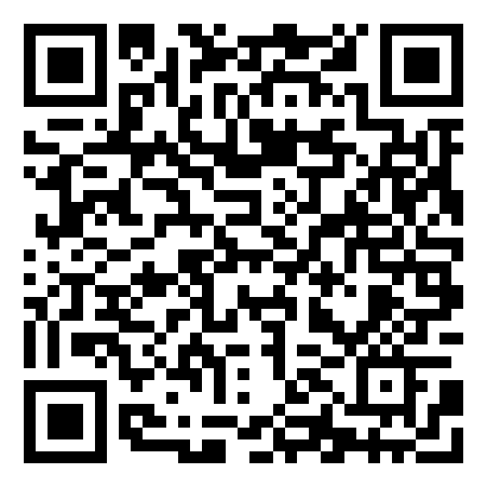
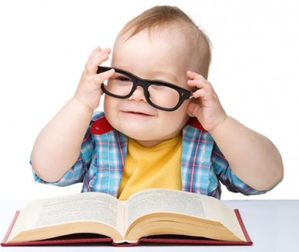
Працюємо з цитатами з твору
https://learningapps.org/watch?v=p0fceyn2j23
Виконаємо інтерактивну вправу.

Slide 19
Давайте поміркуємо: чому хлопчик відважився на ризиковану і тяжку подорож, адже до Слав’янська був далекий шлях (пішки треба було пройти 200 кілометрів), надворі вже стояла холодна осінь, а хлопчик був погано одягнений, босий?
Отже, можна стверджувати, що Климко вчинив патріотично. Він не думав про себе, про те, що доведеться долати величезні труднощі шляху. Для нього було важливо допомогти вчительці та її донечці. Він думав лише про них, вирушаючи у вкрай небезпечну і важку подорож.

Slide 20
Назвіть труднощі, які довелося долати Климкові у дорозі.
«Найстрашніше сталося тоді, коли він, перепочивши, підвівся, щоб іти, і впав: ноги не вдержали, їх ніби одняло. Що встане, то і впаде, і впаде…»
«Він устав разом із сонцем. Довго кашляв, сидячи в солом'яній постелі і туго обіпнувшись рябою плащ-палаткою. Тіло йому охопила гаряча млость, в очах плавали жовті плями, і від того здавалося, що й надворі теж жовто. «Ще захворію», – подумав Климко. І злякався: що тоді?..»

Slide 21
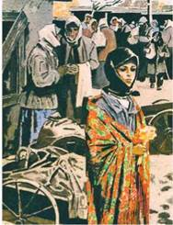
Отже, шлях Климка дійсно був тяжким і небезпечним. Хлопчик пройшов через тяжкі випробування, пішки босими ногами подолав 200 кілометрів і дістався-таки Слов’янська.
Відразу подався на базар, щоб купити солі. На базарі зустрілася йому добра людина – безногий щвець, який, побачивши, що хворий Климко босий, подарував хлопчику тапочки.
Читачі стають свідками історії, в якій Климко виявив свою мужню позицію справжнього патріота.
Розгляньте ілюстрацію до твору «Климко» Розкажіть, як Климко став на захист дівчинки, що продавала велику квітчасту хустку.

Slide 22
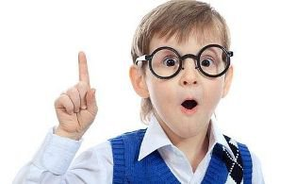
А чи зустрічали ви таких людей, як Климко у реальному житті, абсолютно ідеальних?
Чому ж тоді Г.Тютюнник, який ставив собі за мету відтворювати реальні картини життя, створив образ нереальної людини?
А яку ж саме провідну рису характеру втілив автор в образі Климка?
Подумайте!

Slide 23
Григір Тютюнник вірив, що якби в нашому суспільстві було б побільше таких людей, як Климко, які б не тільки споживали, а й віддавали, то ми б з вами жили в іншому суспільстві, у розвиненій країні і були б щасливі.
«Климко» Григір Тютюнник

Slide 24
Ця повість страшна своєю правдою про війну и красивою правдою про благородних людей. Схиляючи голову перед пам’яттю дітей, що загинули на війні, ми маємо докласти всіх зусиль, аби не опалював вогонь війни душі дітей.

